Slide 1
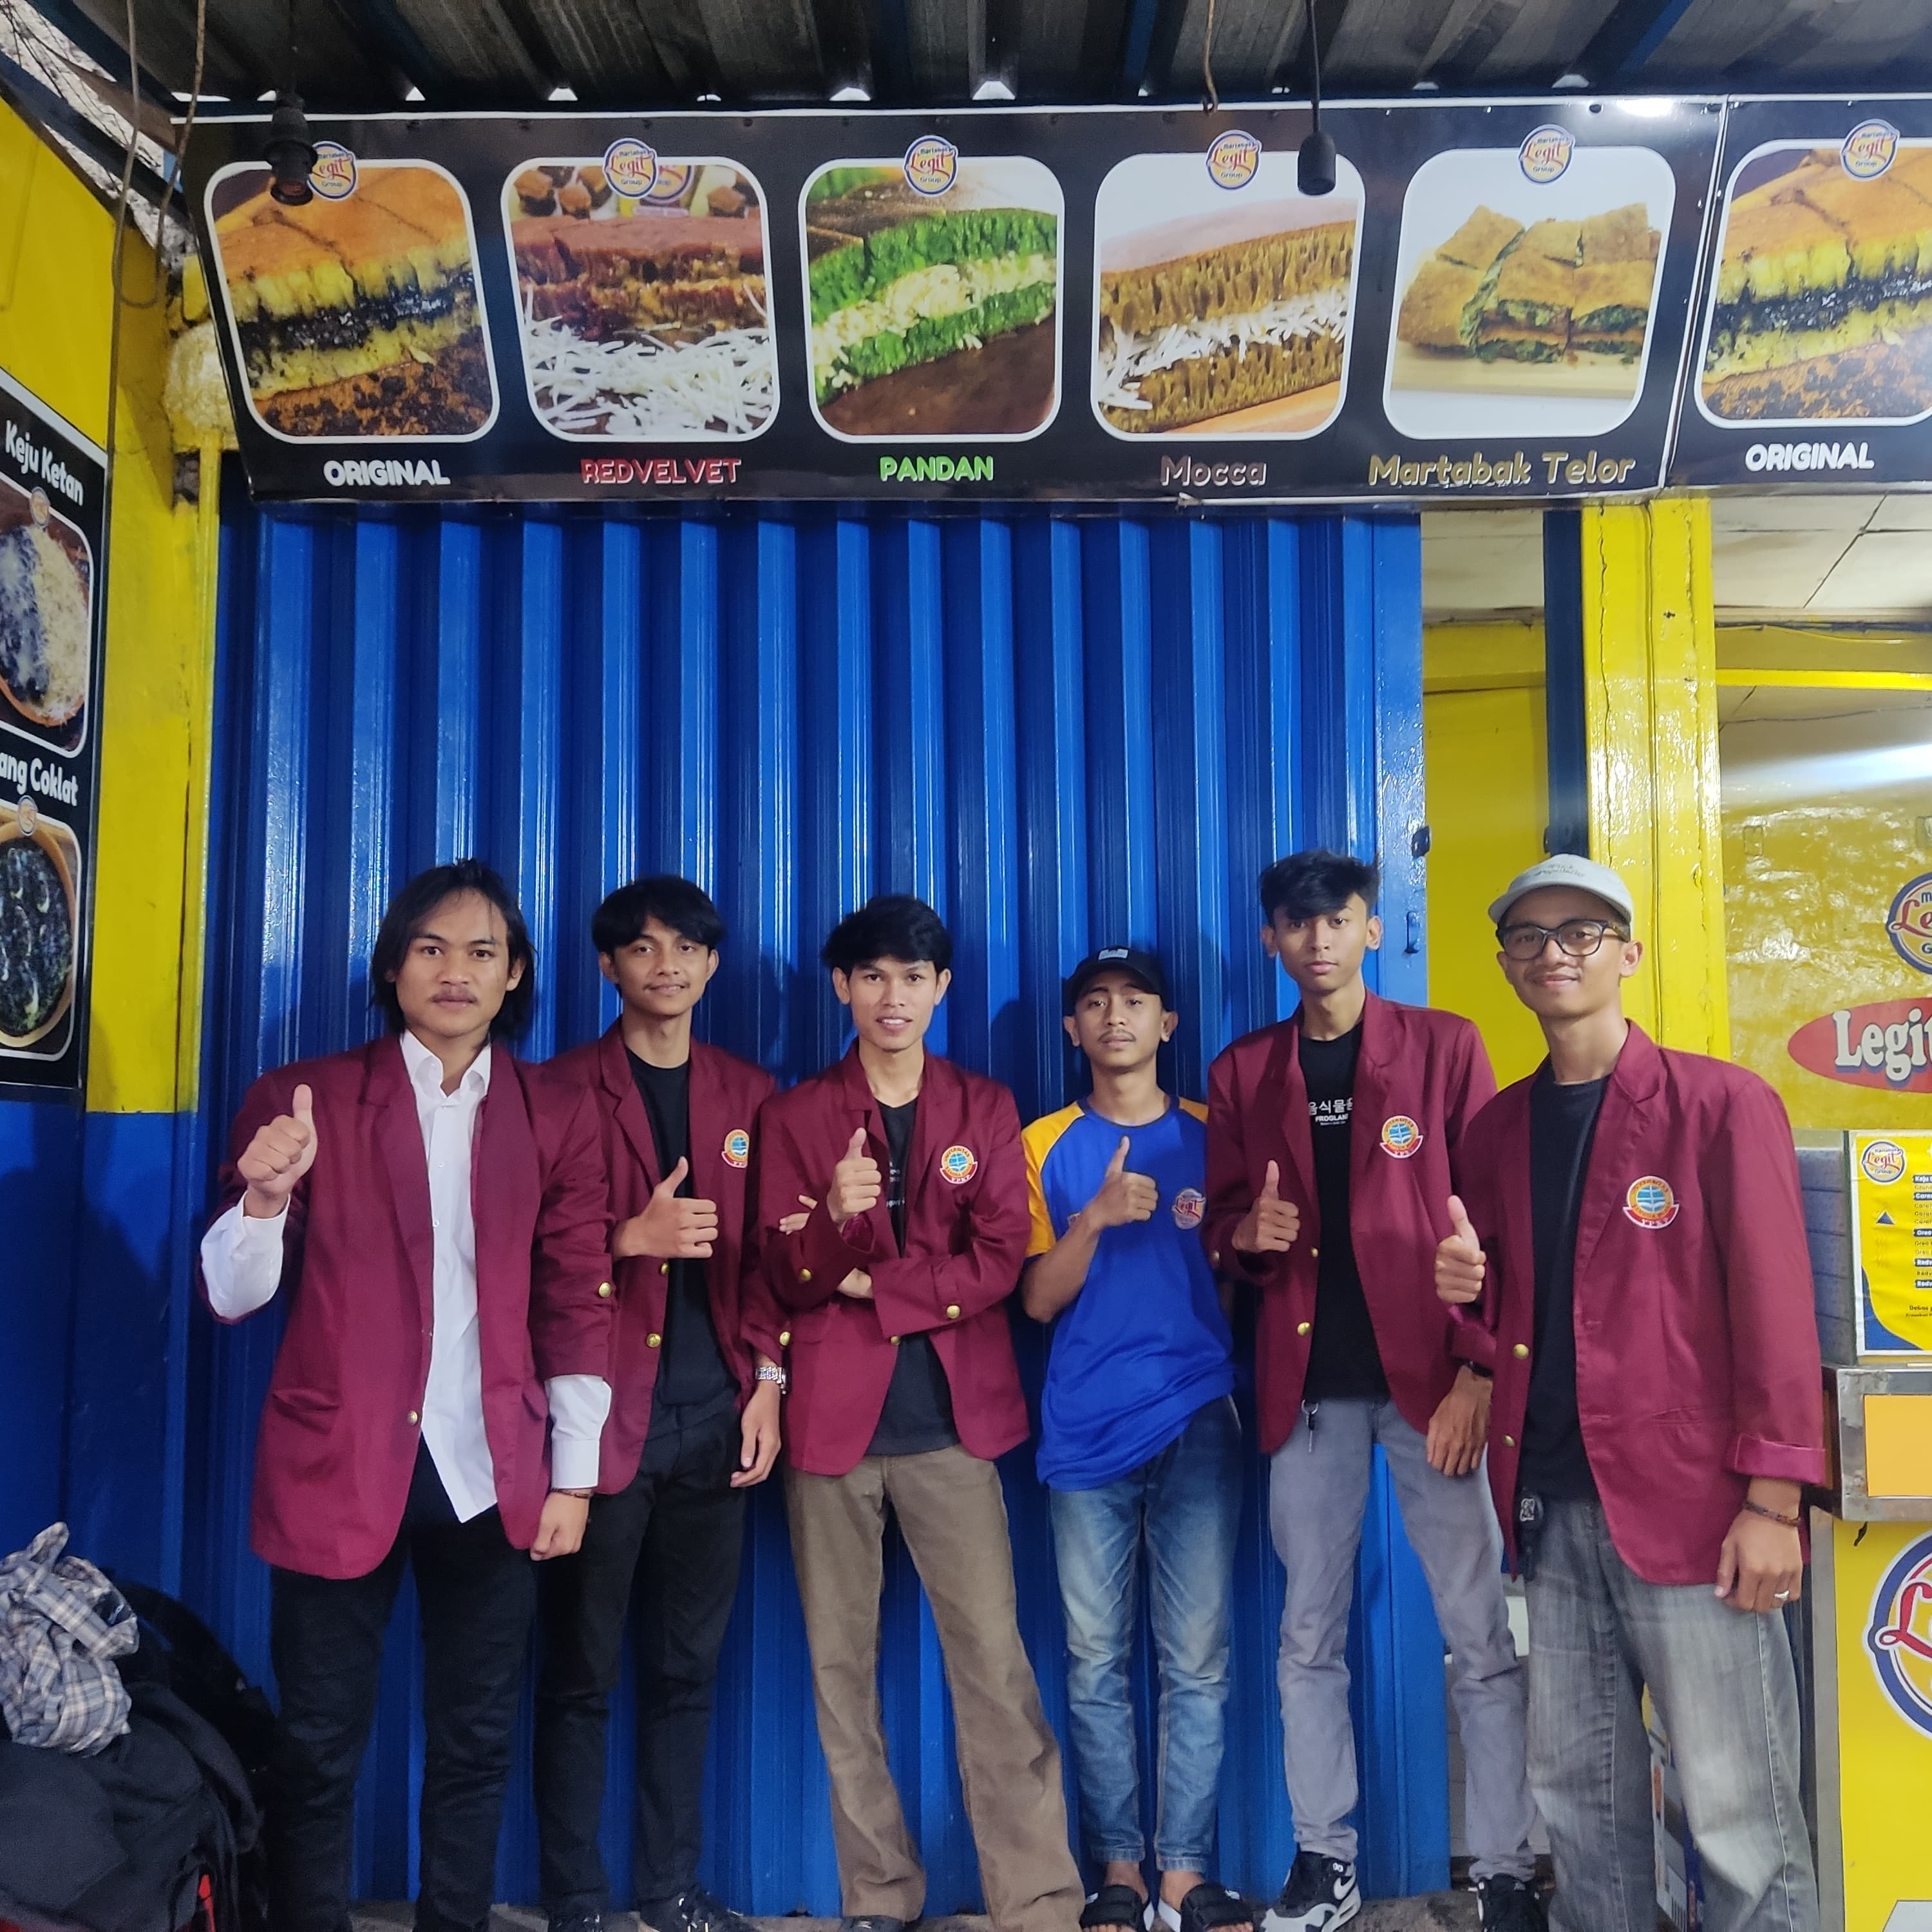
Martabak legit grup KELOMPOK 6

Slide 2
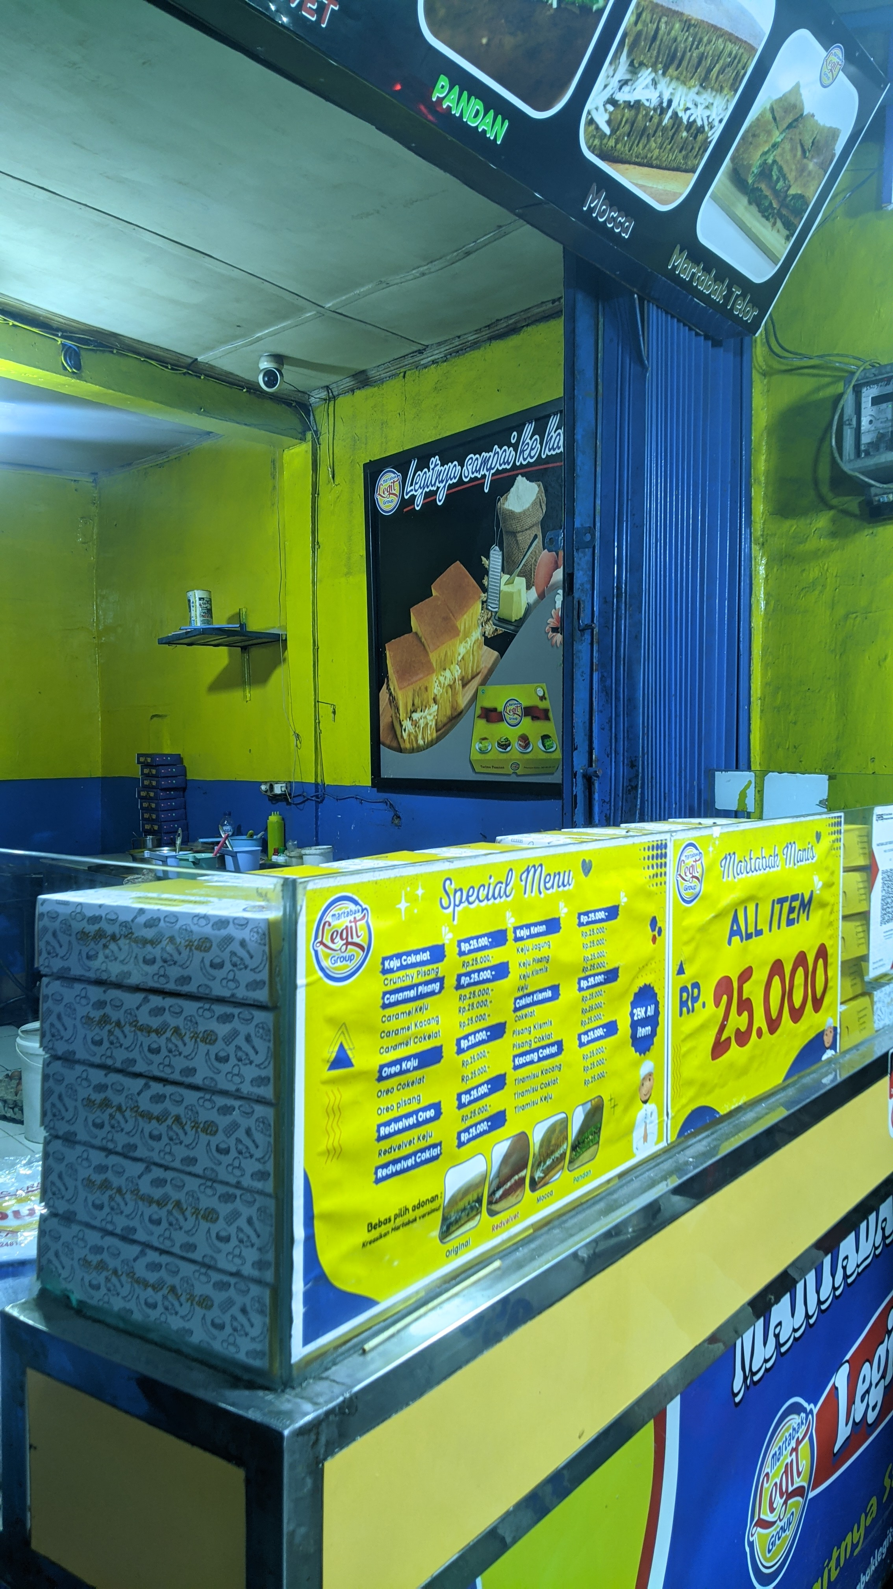
Profil usaha
Nama Usaha : martabak legit grup”
Nama Pemilik Usaha : H.E.muharam
Jenis Usaha : martabak
Alamat Usaha : Jl. Tubagus Ismail No.26
Buka-tutup : 16.30-17:30 wib

Slide 3
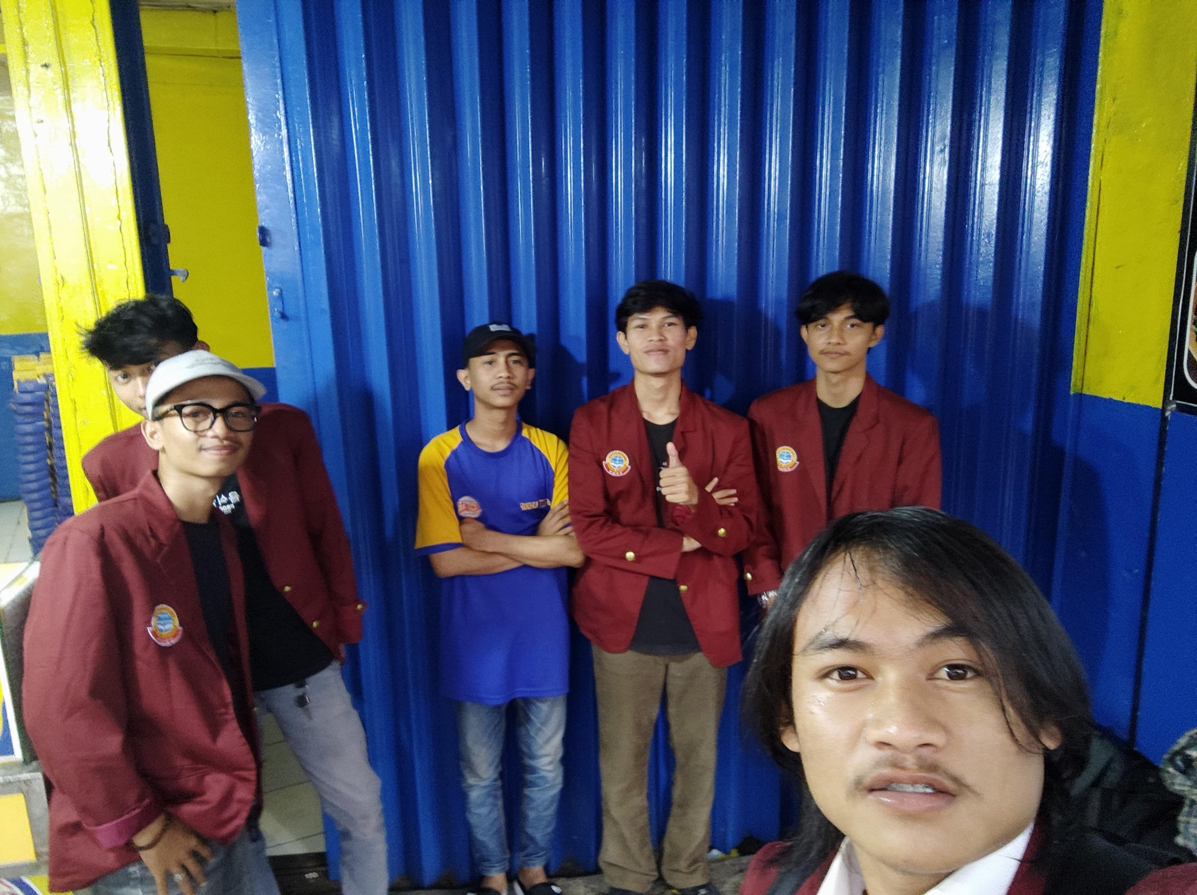
Latar belakang kunjungan
Usaha mikro, kecil dan menengah (UMKM) dari waktu ke waktu mengalami perkembangan yang signifikan. Para pelaku UMKM ini menjadi terobosan untuk meningkatkan roda perekonomian Masyarakat untuk mencapai kesejahteraan hidup yang memadai. Diharapkan pelaku UMKM mampu mengurangi angka pengangguran ditengah-tengah persaingan ekonomi global.
Di dukung dengan kualitas yang baik pelaku usaha akan mampu bersaing dipasaran dengan persaingan yang kompetitif sehingga tak hanya bersaing namun juga diminati oleh pasar dan konsumen.

Slide 4
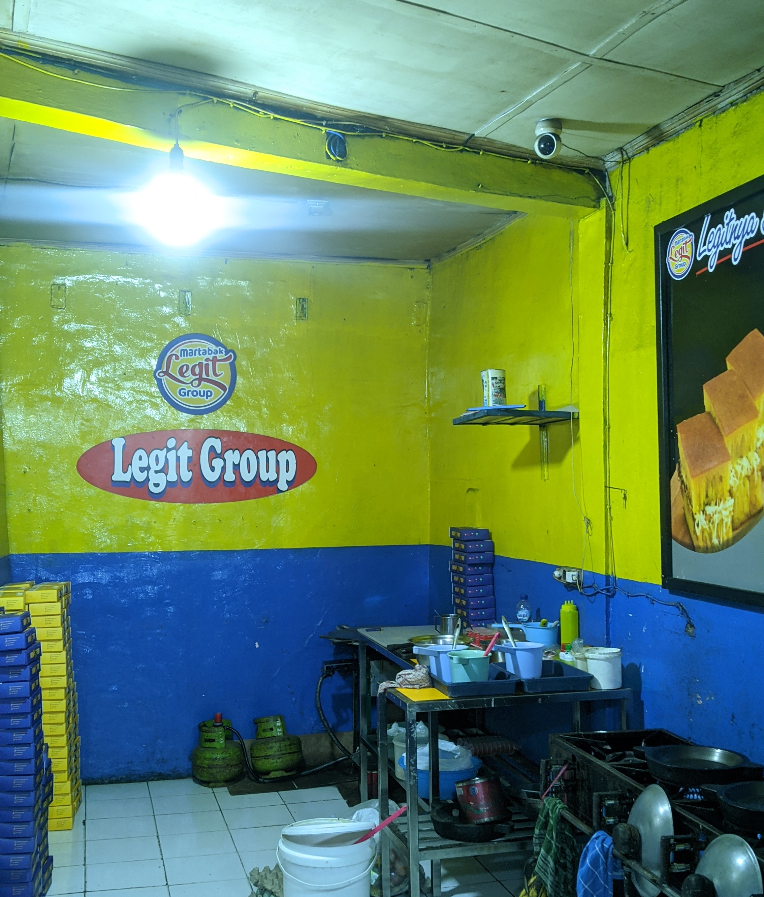
Latar belakang kunjungan
Dengan keberadaan pelaku UMKM ini, yang salah satunya menarik perhatian kami dibidang kuliner dan tempat untuk melepas santai sambil menikmati minuman dan kopi serta makanan lainnya dikota Bandung. Dengan ciri khas dan perjuangannya kami mengunjungi dan mempelajari strategi-strategi pada pelaku UMKM tersebut.

Slide 5
ALASAN MEMILIH UMKM
Alasan kami memilih UMKM ini karena UMKM tersebut merupakan tempat yang enak untuk nongkrong/mengopi sambil menikmati udara sejuk dan pemandangan kota bandung dan tempat ini selalu ramai pembeli.
TUJUAN KUNJUNGAN
Agar kami mempelajari cara memulai usaha, meilihat peluang usaha, strategi dalam memasarkan barang dan jasa, menganalisa masalah yang dihadapi pelaku usaha dan konsumen sehingga menjadu motivasi untuk kami bisa mencoba dan memulai usaha dikemudian hari.

Slide 6
Profil usaha
Sebelum mendirikan usaha warungnya yang Bernama ‘’Warung Pintu Rezeki’’ pemilik usaha ini sebelumnya merupakan pekerja disalah satu Perusahaan. Pada awalnya beliau menjadi penjual kopi dan suaminya membuka usaha bengkel. Dengan melihat peluang untuk membuka usaha ini, beliau memutuskan untuk berjualan makanan lesehan didaerah dago dengan modal awal kisaran Rp.5.000.000. Karena atas rekomendasi dari Perusahaan tempat sebelumnya beliau berdagang. Direkomendasikan untuk pindah ke tempat yang sekarang karena tempat tersebut akan dilakukan Pembangunan. Akhirnya beliau memutuskan untuk menerima relokasi dan rekomendasi dari Perusahaan tersebut dan berdagang juga membangun bangunan tempat dagang tesebut dengan modal tambahan kisaran Rp. 12.000.000.
Usaha ini telah berdiri sejak 6 tahun lalu. Dan sudah banyak merubah kondisi perekonomian mereka bahkan pada saat masa Covid-19 sekalipun. Beliau berharap bahwasannya kedepannya, pemerintah dapat lebih memperhatikan pelaku UMKM agar perekonomian mereka semakin stabil.

Slide 7
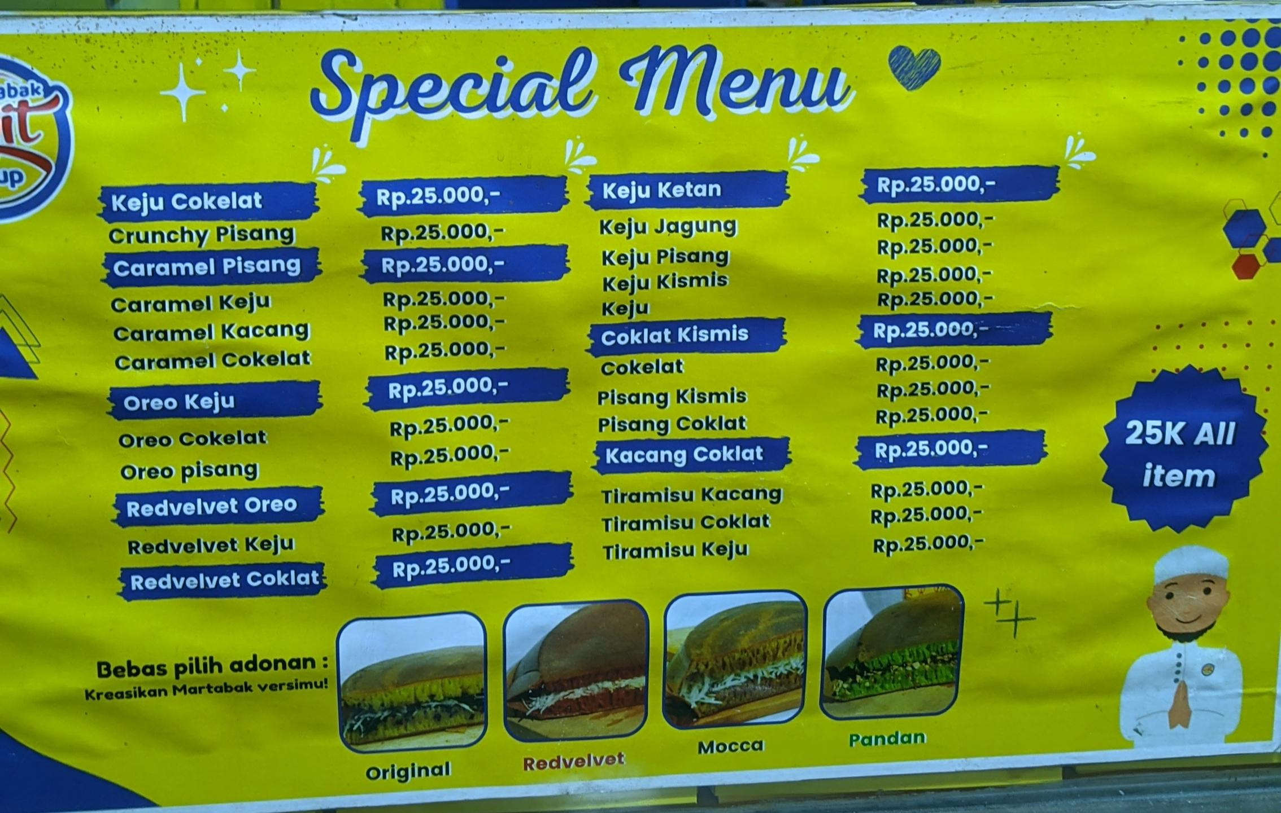
MODAL
Modal awal yang digunakan pemilik usaha ini adalah Rp.5.000.000. Modal tersebut digunakan untuk modal membeli barang, peralatan dan makanan, seperti kopi dan lainya, pada saat pemilik usaha tersebut jualan pertama dipinggir jalan daerah dago.
Beberapa tahun selanjutnya pemilik usaha tersebut mendapatkan saran untuk pindah atau direlokasikan ke tempat yang sekarang. Dan mengeluarakan
modal untuk Pembangunan dan biaya
lainnya senilai Rp. 12.000.000.

Slide 8
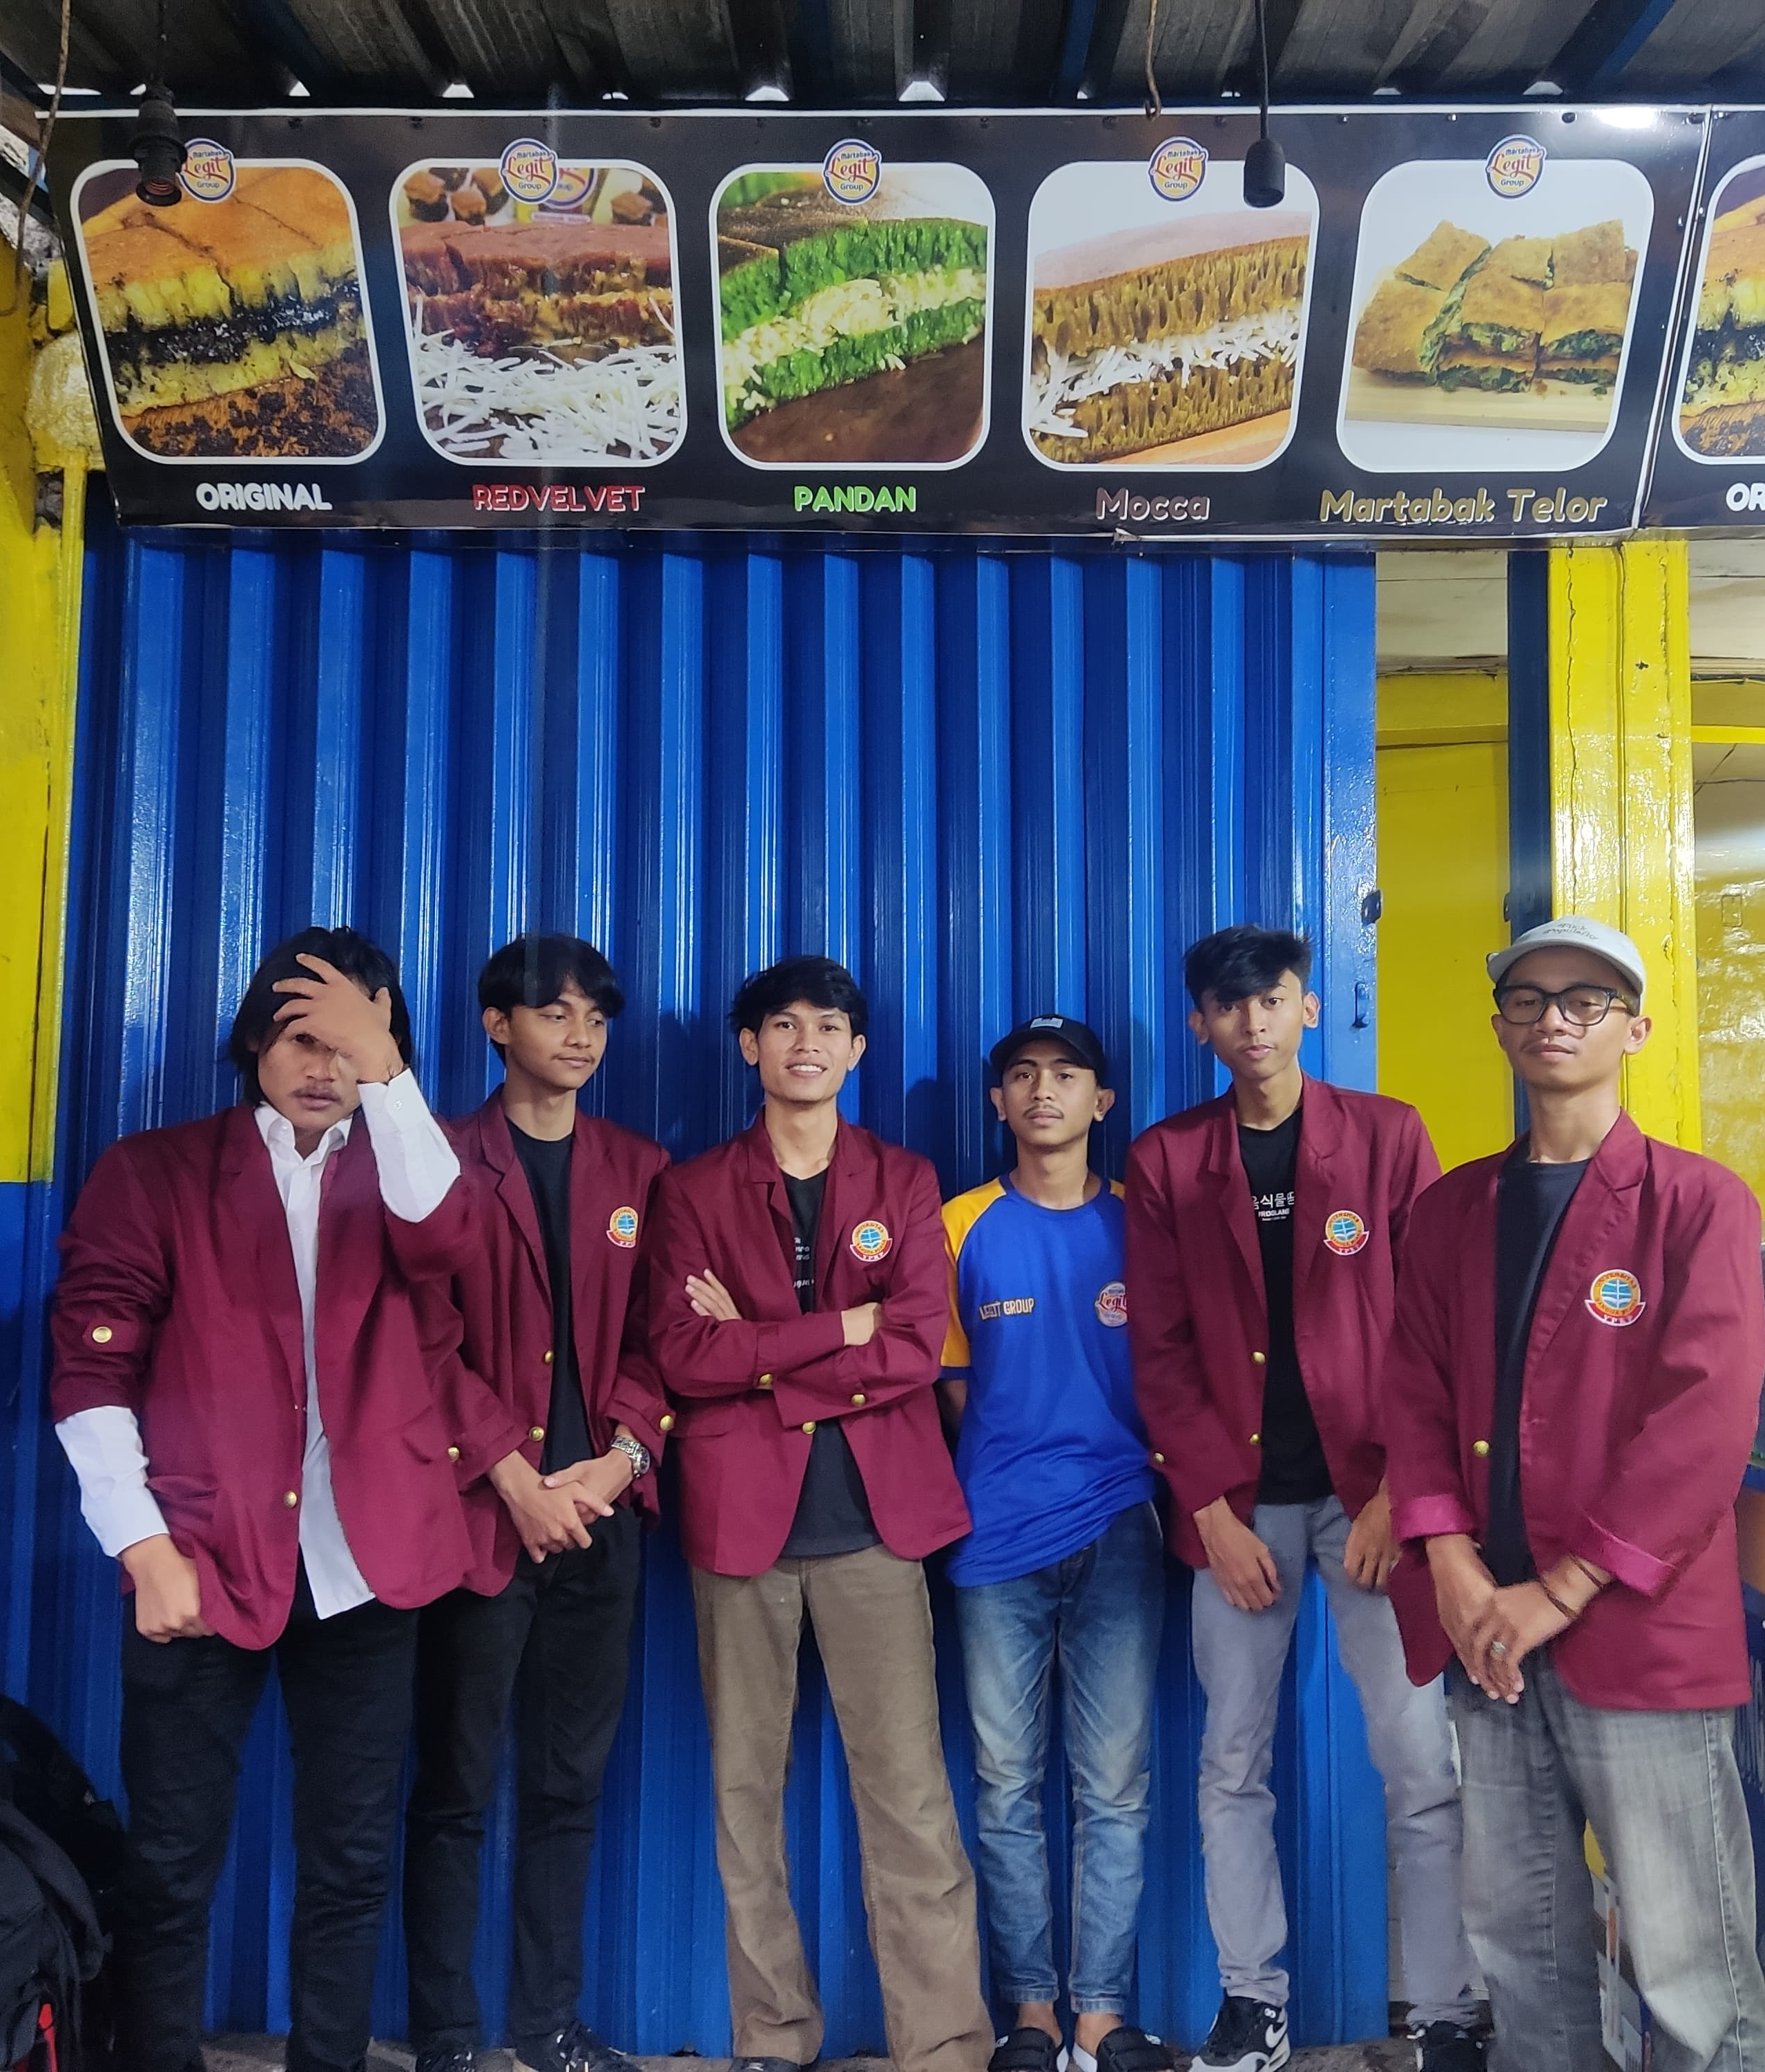
KARYAWAN
Warung Pintu rezeki melayani konsumen/pembeli oleh 4 orang. Yang dimana dilayani oleh pemilik yaitu Ibu Cucun dan suaminya. Dengan dibantu dua karyawannya. Dua karyawan tersebut di gaji sebesar Rp.60.000-Rp.80.000/hari tergantung banyaknya pendapatan.

Slide 9
PENDAPATAN
Warung Pintu Rezeki meraup pendapatan tidak menentu per harinya. Dihari biasa antara hari senin-jum’at omset mereka bisa mencapai Rp.1.000.000-Rp.1.500.000,-/ hari. Dan di hari weekend antara hari Sabtu-Minggu bisa mencapai Rp.2.000.000,-/hari

Slide 10
TERIMAKASIH

